Slide 1
Проектная деятельность в начальной школе.
Скажи и я забуду.
Покажи и я запомню.
Вовлеки и я научусь.
Китайская пословица.

Slide 2

«Проект» - в буквальном переводе с лат. «брошенный вперёд».
Учебный проект – это комплекс поисковых, исследовательских видов работ, выполняемых учащимися самостоятельно ( в парах, группах или индивидуально) с целью практического или теоретического решения значимой проблемы.

Slide 3

Проект – цель принятая, осознанная детьми.
Проект – это детская самодеятельность поэтапное движение к цели.
Проект –звено в системе воспитания, развивающей личность.
Проект –педагогический метод организованного освоения ребенком окружающей среды.

Slide 4
Отличительные черты проектного метода.
Исходный пункт обучения- детские интересы сегодняшнего дня…
Реализация принципа самодеятельности и от всего «сердца» производимой работы ученика.
Это слияние теории и практики.

Slide 5
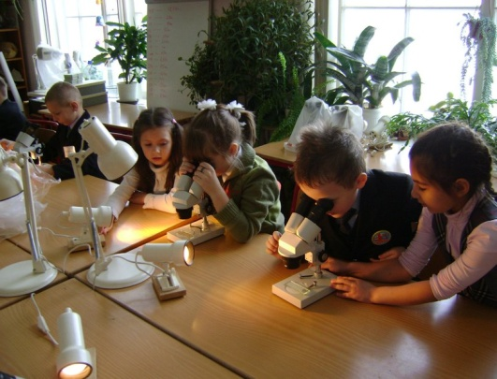
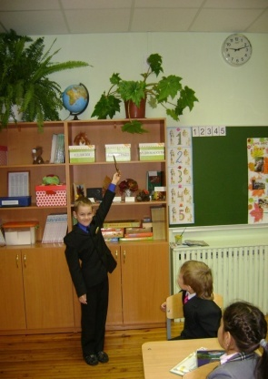
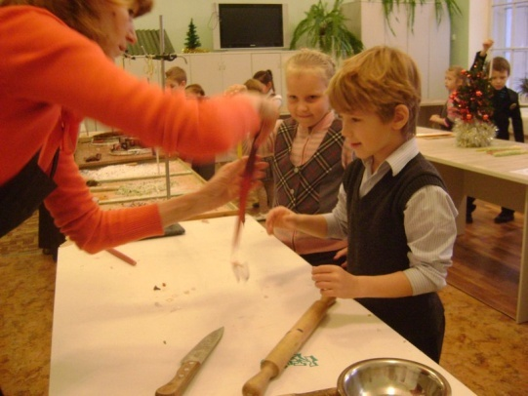
Учебные проекты
исследовательский проект;
информационный проект;
творческий проект;
ролевой проект.
Notes:
исследование какой-либо проблемы по всем правилам научного исследования
- сбор и обработка информации по значимой проблеме с целью ее презентации широкой аудитории
-максимально свободный авторский подход в решении проблемы. Продукт - альманахи, видеофильмы, театрализации, произведения изо или декоративно-прикладного искусства и т.п.
- литературные, исторические и т.п. деловые ролевые игры, результат которых остается открытым до самого конца

Slide 6
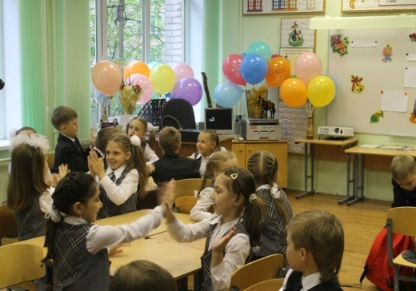
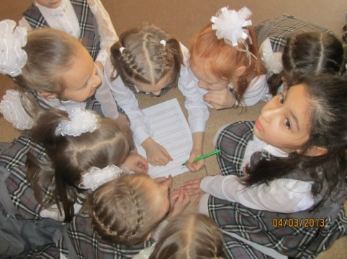
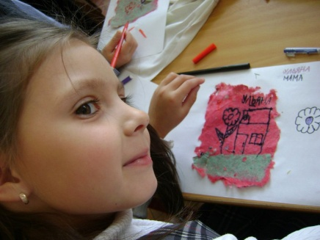
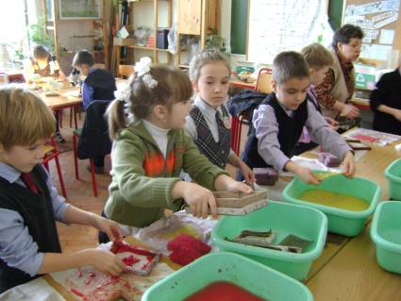
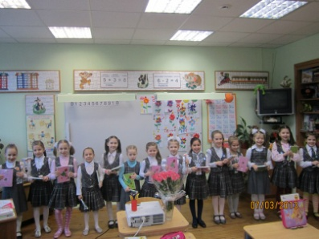
Основные этапы:
Целеполагание
Разработка проекта
Выполнение проекта
Подведение итогов

Slide 7
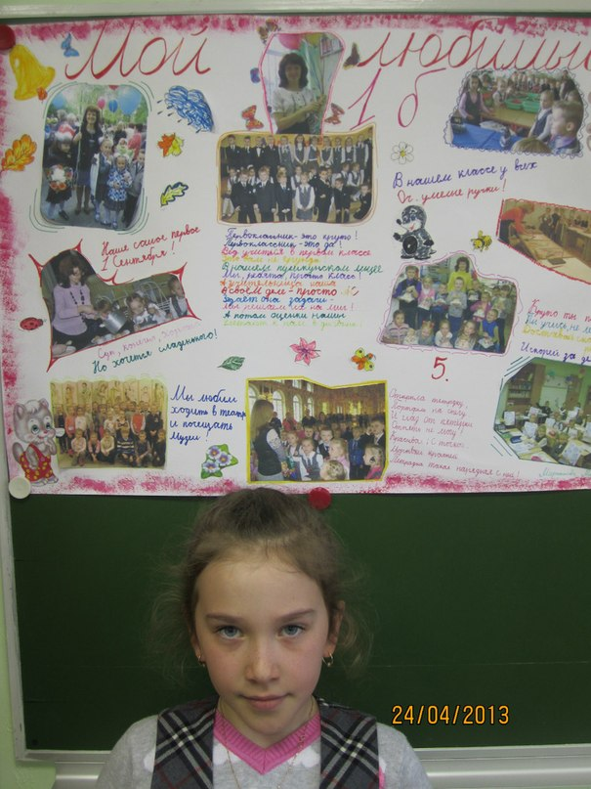
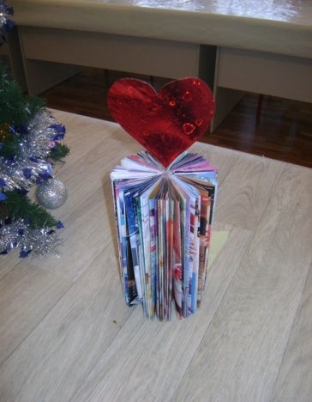
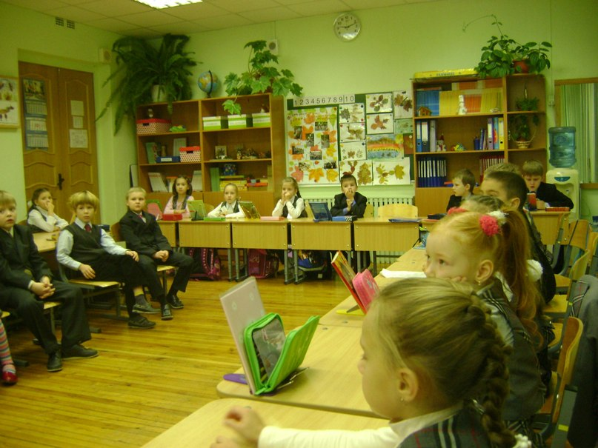
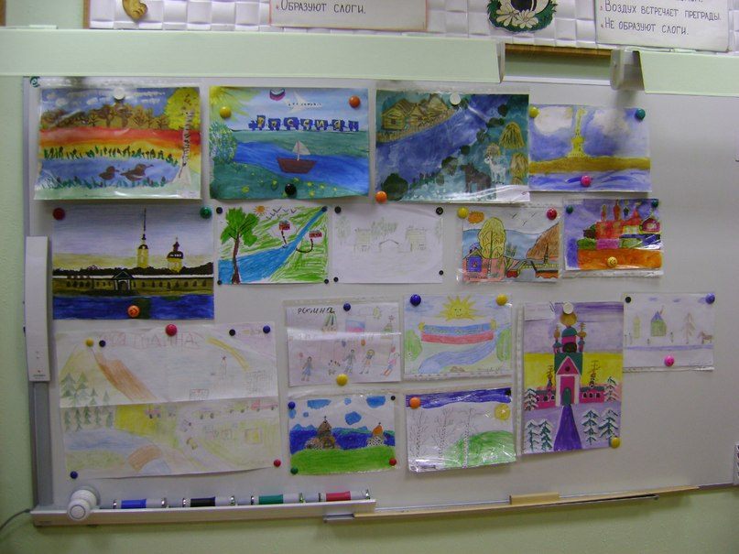
Каждый проект должен быть доведён до успешного завершения.

Slide 8
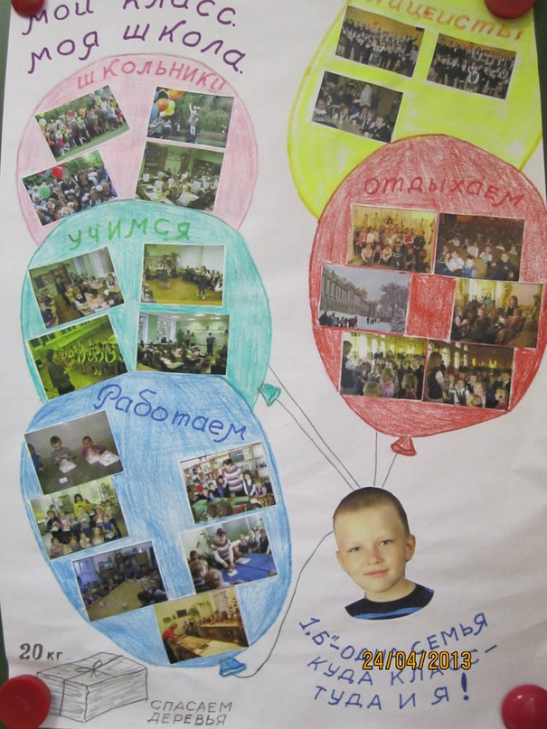


Slide 9
ЯРМАРКА ПРОЕКТОВ
Номинации
Самый интересный результат
Средства
презентации:
Стенд,посвященный проекту
Выступление
Ответы на вопросы.
Самый красиво- оформленный стенд
Самое яркое выступление
Самая самостоятельная проектная группа
Приз зрительских симпатий

Slide 10
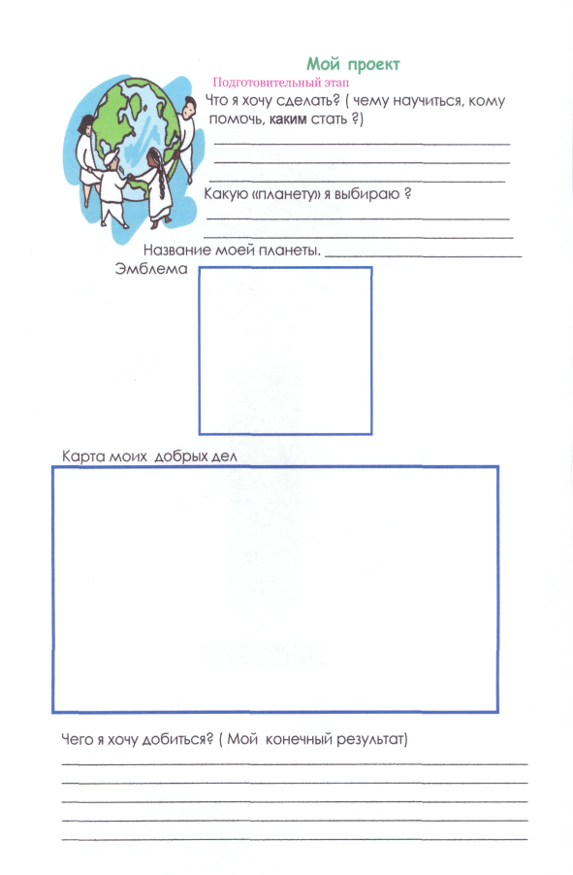
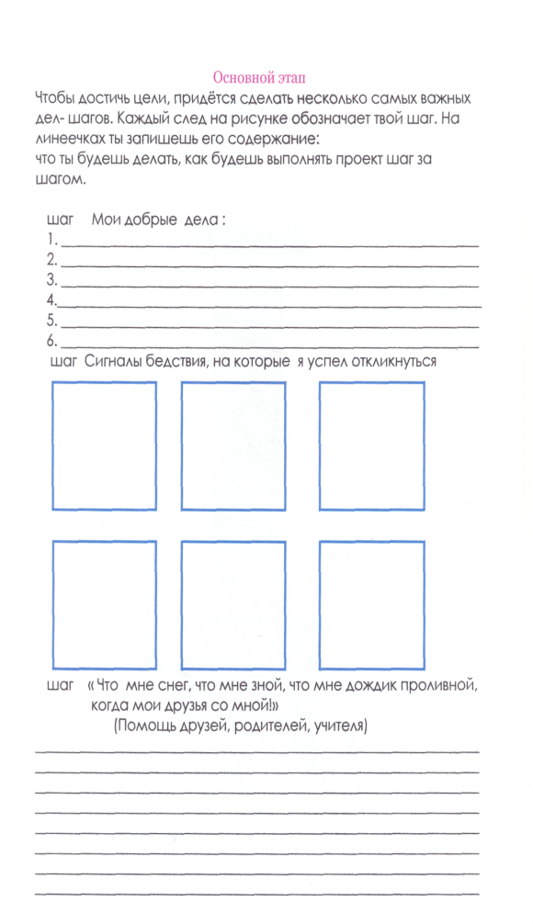
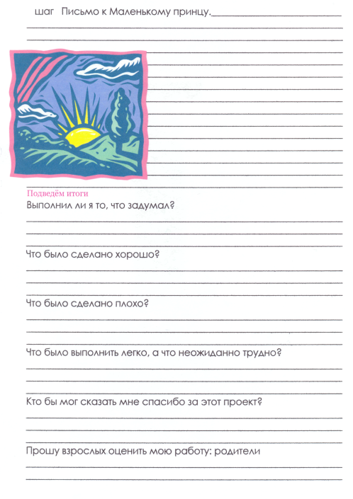

Дневник «Мой проект»

Slide 11
Подведём итоги
Выполнил ли я то, что задумал?
Что было сделано хорошо?
Что было сделано плохо?
Что было выполнить легко, а что неожиданно трудно?
Прошу взрослых оценить мою работу:
родители
учителя
мой друзья
В чём я с ними согласен, а в чём – нет?

Slide 12
Выводы:
Отношение к проектным урокам в подавляющем большинстве положительное.
Нейтральное восприятие проектных уроков чаще всего встречается у детей, испытывающих коммуникативные трудности. А также у детей с низкой учебной мотивацией.
Устойчивость интереса к экспериментальным урокам носит ситуативный характер и зависит во многом от темы и подачи материала.

